Slide 1
可编程调度框架交流研讨
主讲人：陈辉
2022-11-12

Slide 2

目录
01
背景介绍
02
业界调研
03
技术方案
04
未来展望

Slide 3
背景介绍
01

Slide 4
背景
终端场景
云场景
游戏场景
视频场景
阅读场景
在线业务
离线业务
调度器
调度器
业务诉求：性能最优，功耗达标
调度策略：场景感知，按需选核，快速调频等
业务诉求：提升CPU利用率，干扰隔离
调度策略：分层调度，干扰感知&隔离
业界调度策略(不同性能需求，不同调度策略)：
功耗感知：EAS； 降低响应时延：Muqss; 资源隔离与共享：Caladan; 提升吞吐：shinjuku;

Slide 5
技术问题
抽象化，模块化导致信息丢失、协同困难，性能不佳
“千人千面”，定制策略多，架构臃肿腐化，维护成本高
XX场景
低时延
XX场景
流畅体验
XX场景
高资源利用率
XX场景
极致小型化
XX场景
低时延
XX场景
流畅体验
XX场景
高资源利用率
XX场景
极致小型化
User
User
Kernel
syscall
Kernel
×
模块化、协同困难
xx策略
xx策略
xx策略
xx策略
……
调度
内存
IO
文件系统
调度
内存
IO
文件系统

Slide 6
问题与目标
架构
用户态与内核态调度语义丢失
调度采用通用机制，无法精准匹配业务模型
开发人员
产品人员
维护困难
验证&部署困难
策略共享困难
重复开发
定制化需求多， 分支多，
无法upstreaming, 维护成本高；
搭建环境成本高，验证&部署周期长，TTM长；
缺乏策略共享机制

Slide 7
业界调研
02

Slide 8
发展历程
2004年
2009年
2019年
2021年
2021年
2021年
Con Kolivas 提交“Pluggable cpu scheduler framework” patch
IEEE Student Conference on Research and Development 发表 《Runtime CPU Scheduler Customization Framework for a flexible mobile operating system 》论文
Aleix Roca Nonell 发表 《A Linux Kernel Scheduler Extension For Multi-Core Systems 》论文
SOSP 论文《ghOst: Fast & Flexible User-Space Delegation of Linux Scheduling》
Peter Oskolkov提交《User-managed concurrency groups》patch
Roman Gushchin提交《Controlling the CPU scheduler with BPF》patch
2022/11/12

Slide 9
Google ghOst scheduler Framework
APP
libagent.so/libbase.so/libghost.so
1）进程级可编程调度策略，不同进程间的调度策略之间互不影响；
2）内核态ghost调度类感知任务状态变化，并通知给用户态线程Agent，由用户态线程Agent负责策略执行；
3）内核态感知任务状态变化后，将任务状态信息封装成自定义消息，通过自定义通信机制，通知给用户态线程Agent，并将CPU释放给Agent线程，Agent线程获取自定义消息，并执行对应的调度策略；
ghost Agent
(friend Enclave)
ghost Scheduler
(CpuState)
(StatusWord)
(Channel)
GHOST
-
CREATE_
QUEUE_
RING
LocalEnclave
(CpuRep(RunRequest/agent))
(ghost_cpu_data *data_region)
mmap
ghost(gbl_ctl_fd_)
(StatusWordTable *gbl_sw_table_)
Create mmap
syscall
struct ghost_enclave
struct ghost_status_word
struct ghost_queue
struct ghost_txn
2022/11/12

Slide 10
Google UMCG scheduler toolkit
Application
W1
W2
W3
W4
W5
W6
1、主要解决协程upcall的问题，可以实现进程级可编程能力；
2、Server线程负责Worker线程的调度，具体的调度方法在用户态编程实现；
User Scheduler Framework
S1
S2
S3
S4
syscall
状态同步
UserSpace
大体思路：
1、Server线程负责Worker线程的调度；
2、Server线程可感知到Worker线程的阻塞行为，当Worker线程发生阻塞，则由Server线程拉起其他Worker线程进行运行，提升最大吞吐；
3、主要应用在解决协程upcall问题，也可以用在安全沙箱上（利用进程级隔离能力）；
KernelSpace
Kernel Scheduler Framework
W1
W2
W3
W4
同步线程切换
Bypass 调度
S1
S2
S3
S4
scheduler
CPU
CPU
CPU
CPU
Group
2022/11/12

Slide 11
Facebook ebpf scheduler Framework
Facebook scheduler
Mixed request workloads
1% X throught
LLVM/bcc tools(BPF bytecode)
基于ebpf的可编程调度的基本框架；
基于ebpf 提供简单的抢占策略；
BPF
tick_preempt
wakeup preempt
select task rq
ebpf map
tgid & id
cgroup id
Linux CFS scheduling class

Slide 12
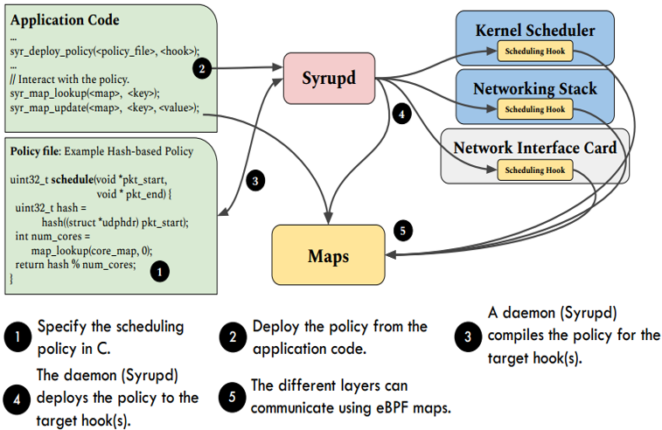
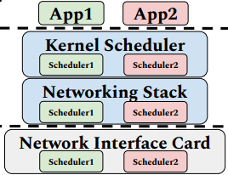
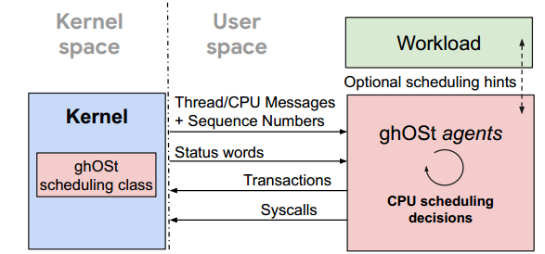
Syrup scheduler Framework
业务需求：
不同场景不同调度策略：“任务排布稳定”场景适合FCFS调度策略；“任务排布高度变化”场景适合抢占和资源分割的调度策略(如CFS)；“内存敏感性”。
低底噪负载： ~1us or less ！
调度策略安全隔离：
Syrup设计如何满足业务需求：
不同场景不同调度策略：基于eBPF和ghOSt，将调度装换成策略匹配问题
低底噪负载： ~1us or less ！
调度策略安全隔离：引入全局仲裁器，为不同应用使能不同调度策略。
2022/11/12

Slide 13
技术方案
03

Slide 14
可编程调度框架
User programmable scheduler policy
XX调度策略
XX调度策略
XX调度策略
……
1、可编程调度底座，提供基础系统调用，事件通知，数据共享机制与一致性保护，打通用户态与内核态，内核态组件之间信息通信。
2、提供标签化管理机制，支持任务/进程/组/用户等对象的自定义标签扩展，支持用户态+内核态，内核态组件之间协同调度；
3、剥离调度中的策略与机制，将策略层做为可扩展点暴露给用户态编程，提供丰富的辅助方法和数据支持，支持现有调度策略扩展，新增调度类，调度器移植等多种调度扩展能力；
4、提供基础的库函数，支持用户快速编排&扩展，用户编程友好。
基础调度策略库(.lib)
可编程基础库(tools)
User
event/map
syscall/map
Kernel
Kernel programmable scheduler framework
标签管理
（任务/进程/组/用户）
内存
网络
文件系统
调度
●
●
●
●
选核
选任务
负载均衡
……
▲
▲
▲
▲
topo_helper
load_helper
tag_helper
……
● hook
▲ export

Slide 15
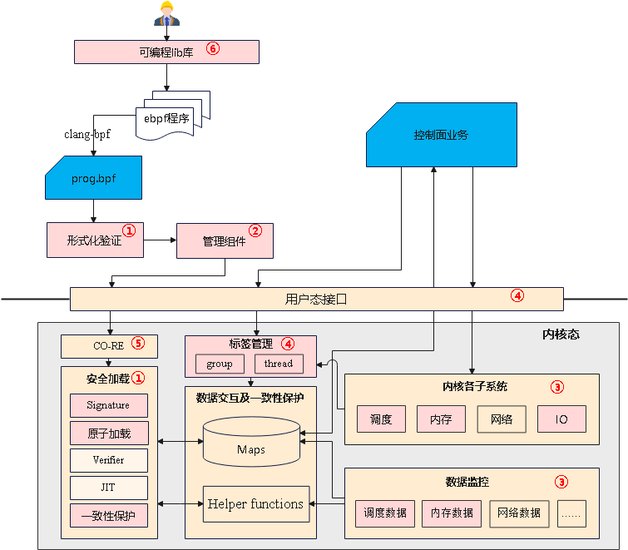
技术点
技术点：
① 形式化验证+安全加载保障prog安全性
通过形式化验证，字节码签名校验，运行时上下文一致性保护，原子加载等机制保障可编程策略的安全性，做到安全动态加载。
② 管理组件+可编程lib库方便用户开发验证
提供可编程lib库，支持多种高级语言和库函数，方便用户快速二次开发；提供管理组件，支持代码扫描，自动化测试，策略推广等。
③ 标签化管理
基于标签机制提供身份管理功能。
④ 各系统提供机制/策略
各内核模块提供编程扩展接口和数据接口，提供可编程能力；整理版本兼容KABI和差异化接口，保障移植性和扩展性。
⑤ CO-RE + 版本兼容KABI
提供版本兼容KABI，屏蔽结构体等变更差异，实现各内核版本二进制兼容。

Slide 16
标签机制
Add field s64 tag in struct task and struct task_group
User interfaces
${your cpu subsystem cgroup directory}/${customized cgroup}/tag
/proc/${pid}/task/${pid}/tag
Helpers
read and write tag
bpf_sched_tg_tag_of() / bpf_sched_task_tag_of() / bpf_sched_set_tg_tag() / bpf_sched_set_task_tag()
convert sched entity to task or task_group
bpf_sched_entity_to_task() / bpf_sched_entity_to_tg()
Benefits/Use cases
useful to classify the task or task_group such as foreground and background tasks, online and offline tasks, etc
realize coordinated scheduling between user-mode and kernel-mode, kernel subsystems
Sample
samples: bpf: Add bpf sched preempt sample program

Slide 17
选核机制
Hooks
sched: programmable: Add hook for select_task_rq_fair
cfs_wake_affine
cfs_select_rq
cfs_select_rq_exit
helpers
bpf:programmable: Add four helper functions to get cpu stat
sched: programmable: Add helper function for cpu topology
bpf:programmable: Add helper func to set cpus_ptr in task
Benefits/Use cases
• Useful to implement the most preferred core-selecting policy based on the actual scenario
• Implement dynamic CPU affinity, such as adjust CPU affinity base on load or util
Sample
samples:bpf: Add samples for cfs select core

Slide 18
选任务机制
Hooks
sched: programmable: Add hook for pick next task
cfs_tag_pick_next_entity
bypass the logic of entity_before()
Benefits/Use cases
used to controls higher-priority tasks to be placed on the left side of the red-black tree to ensure that they are executed first.
Sample
samples: bpf: Add bpf sched pick task sample

Slide 19
未来展望
04

Slide 20
后续计划
XX场景 高吞吐&低负载
XX场景 性能&功耗
XX场景 资源隔离
其他场景
第三方中间件
基础调度策略库
计划：
1）支持新增调度类；
2）与内核其他模块联动，如网络，内存，锁，中断，信号，能基于一个场景编写完整的解决方案；
3）与用户态调度框架协同，基于外界信息动态调整策略，实现动态策略；
4）丰富用户态的策略库，支持编程友好；
Kernel programmable scheduler framework
可编程调度框架
Syscall
cgroup_tag
process_tag
task_tag
cpu_tag
try_to_wake_up
select_task
enqueue_task
update_load_avg
cpufreq_updat_util
check_preempt
schedule
pick_next_task
idle_balance
load_balance
schedule_tick
exit_to_user
sched_fork
init_util_avg
sched_init
isolation
hotplug
signal
futex
power
themal
NUMA
AMP
SMP
SMT
Notes:
scheduler_tick, enqueue_task, dequeue_task;
1、 对应数据：cpu_id, 1000hz mapper
2、 触发的时机：通知机制, tick, 定时器；
3、hotplug, isolate, themal限频
4、schedule()方法

Slide 21





生态建设
验证
开发
部署 prog
快速部署，缩短验证周期
支持热升级
简单高效开发
支持高级语言
丰富的基础库
发布prog
交流&反馈
社区
发布
推广
pull
安全可靠
数字签名
prog商店
部署
支持安全验证
在线无缝部署

Slide 22







